Slide 1
МБУК ВР «МЦБ» им. М.В. Наумова
Отдел обслуживания
Слайд-беседа
ОБ ОТЧЕЙ ЗЕМЛЕ ПОЭТИЧЕСКОЙ СТРОЧКОЙ
Подготовили: библиотекарь ОО Г. Рожкова
библиограф ОО И. Хагай
2019 год
1

Slide 2
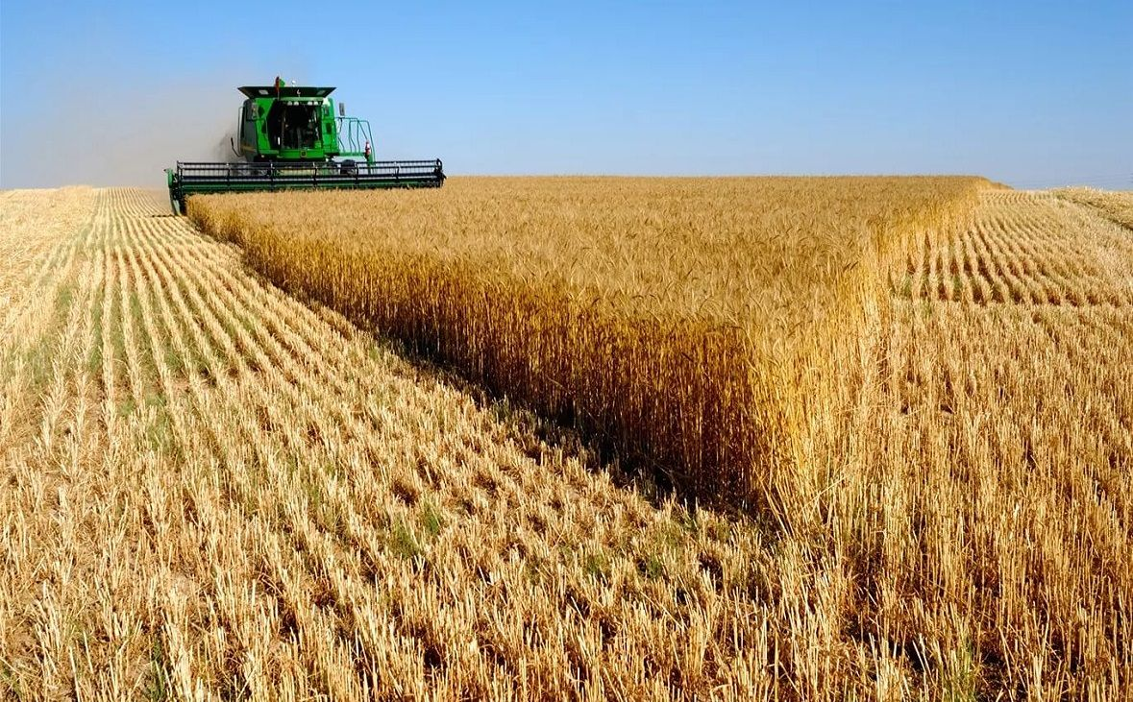
Я родом из Донского края. На свете нет прекрасней рая. Простор степей, простор песков И хлебных желтых колосков.
2

Slide 3
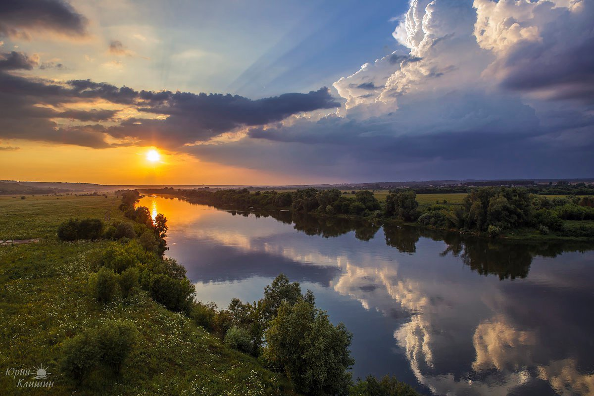
Дон
Блеща средь полей широких,
Вон он льется!.. Здравствуй, Дон!
От сынов твоих далеких
Я принес тебе поклон.
3

Slide 4
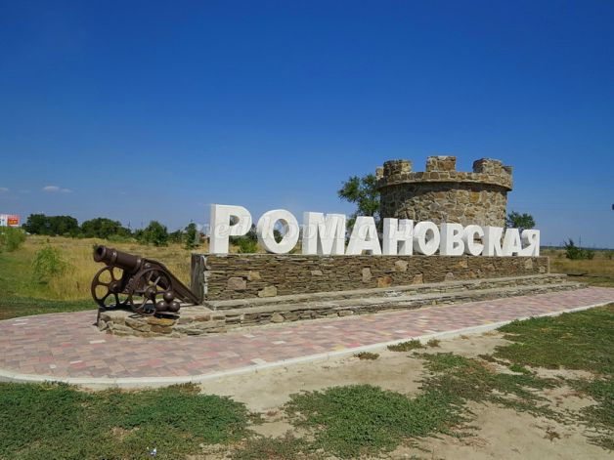
СТАРИННАЯ КАЗАЧЬЯ СТАНИЦА,
НО КУРЕНЕЙ УЖЕ С ПЛЕТНЯМИ НЕ НАЙДЕШЬ,
ЗДЕСЬ ДАВНО ДОМА ПОД ЧЕРЕПИЦЕЙ,
А ПО УЛИЦЕ ТЫ В ТУФЕЛЬКАХ ПРОЙДЕШЬ.
ТАМАРА ПШЕНИЧНАЯ 2008Г.
4

Slide 5
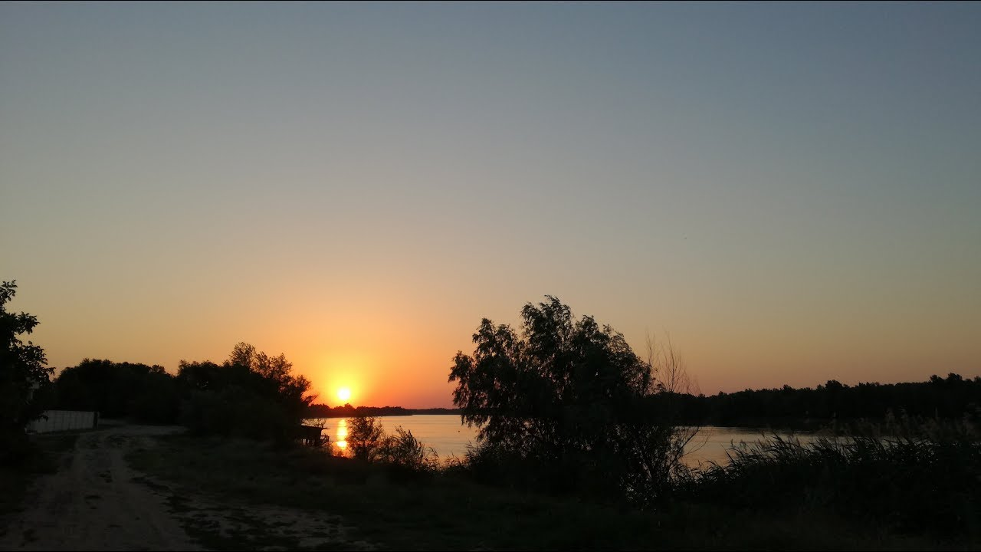
Люблю я Дон, прозрачный и глубокий,
Где дремлет под волной седая старина,
Простор зелёный, сказочно далёкий,
Посмотришь вдаль – и нет ему конца!
5

Slide 6
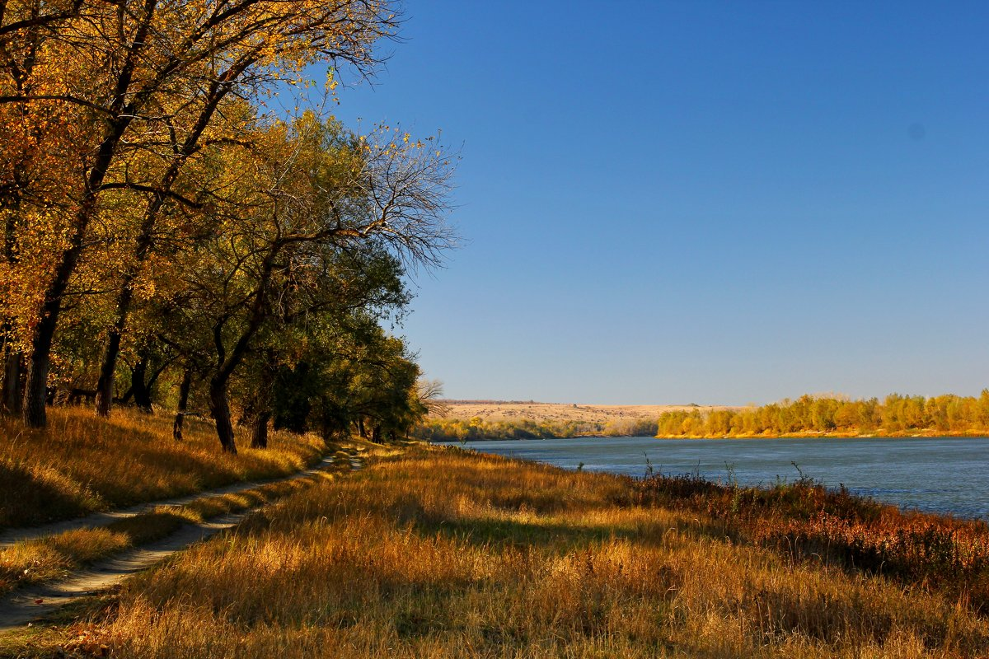
У нас на солнечном Дону
По-своему прекрасна Осень. Уже окрасило волну В густую прозелень И в просинь. Плывут по глади лепестки И листья вербы, Ветром сбитые.
6

Slide 7
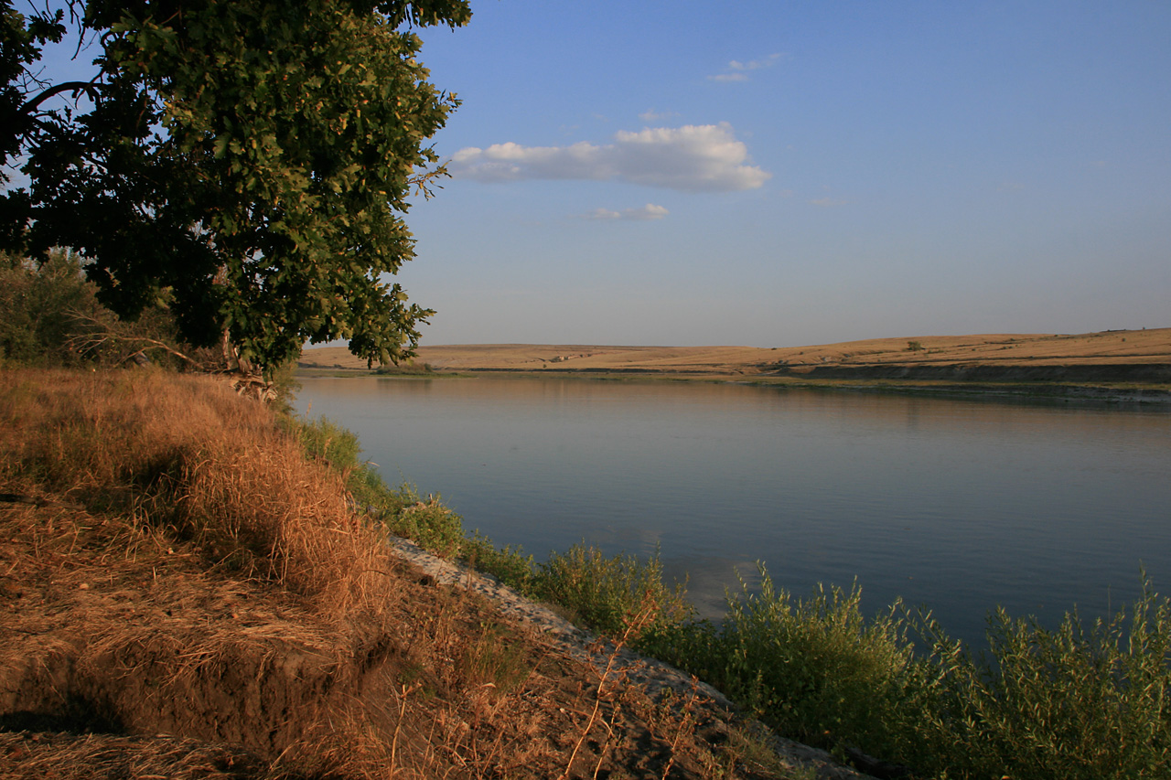
Откуда Дон берет начало,
Где скрыта вечная струя,
Что вниз по руслу величаво
Уходит в дальние края?
7

Slide 8
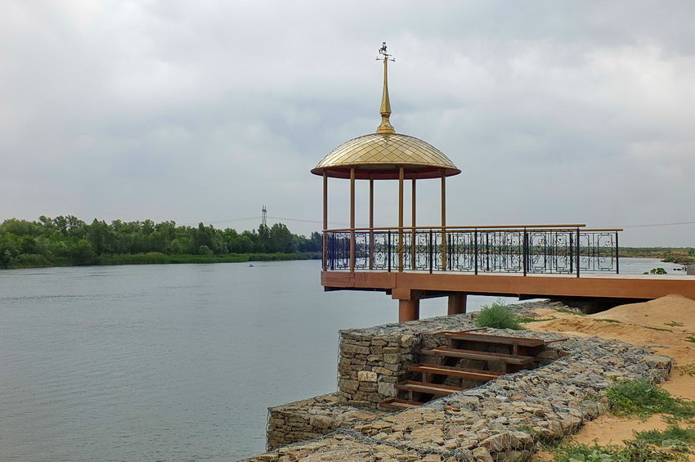
Благослови нас, Тихий Дон,
На солнце дня, на тишину,
На плеск волны, на меди звон,
На звёздный, мирный небосклон,
На отходящую ко сну
Россию – мать, на всех одну…
8

Slide 9
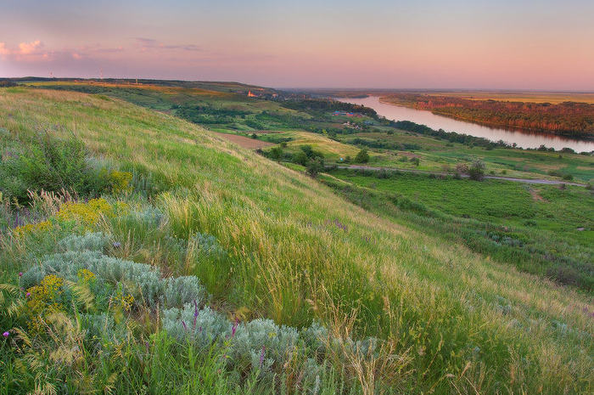
Прекрасна жизнь в донских краях
В придонье, на лугах, в степях…
Прекрасен Дон, и нет прекрасней мига,
Когда природы ты читаешь книгу.
А если лебеди в краю живут,
Без страха по воде плывут…
Здесь жизнь прекрасна на Дону!
Любите Родину свою!
9

